Slide 1


Slide 2
Sunplus SPCE061A 微控制器
语音播放（手动播放）

Slide 3
语音播放
一、手动播放程序示例
二、创建手动播放程序
三、用汇编语言编写语音播放程序
四、小结与注意事项
五、疑难解答

Slide 4
一、手动播放程序示例

Slide 5
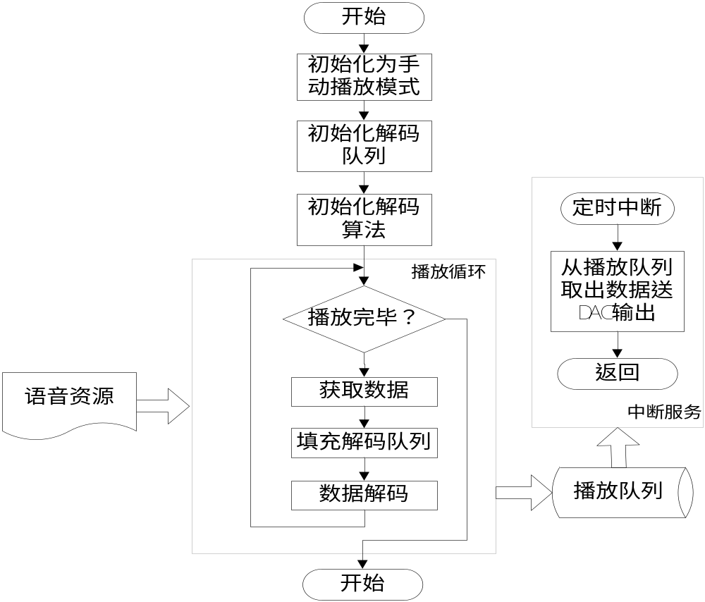
手动播放流程
Notes:
手动播放程序的大体架构和自动播放基本一致，都可以分为初始化过程、播放循环、中断服务程序几个部分。首先对播放模式、解码队列和解码算法进行初始化，然后进入播放循环，在播放循环中不断从语音资源获取数据，填充入解码队列，并从解码队列中取数据进行解码，把解码后的数据送入播放队列。中断服务程序和自动播放是相同的，它负责从播放队列中定时取出数据送DAC输出。

Slide 6
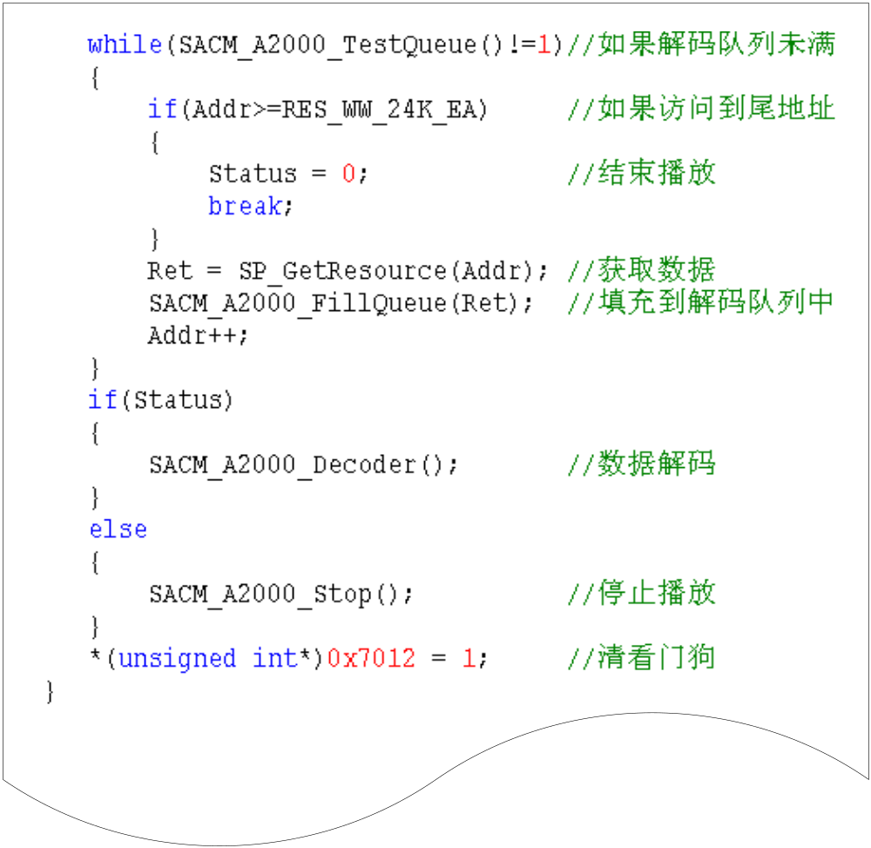
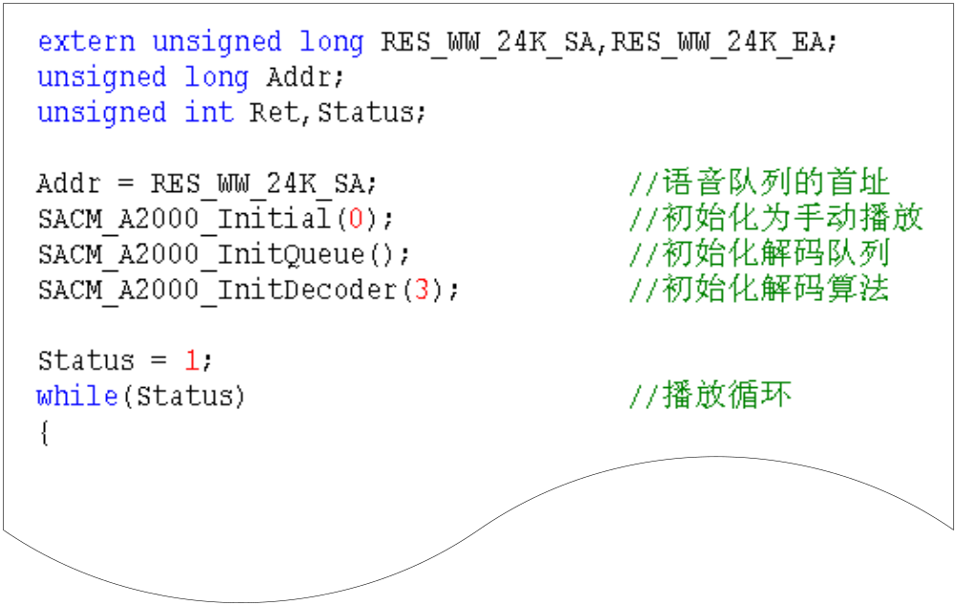
手动播放程序示例
Notes:
根据手动播放的流程图，构建出一个手动播放程序的例子，这个例子可以播放ww.24k语音资源。程序第一行声明了两个外部常量RES_WW_24K_SA和RES_WW_24K_EA。这两个常量是在添加了语音资源后在Resource.asm中自动生成的，分别是ww.24k这个语音资源在Flash空间的起始地址和结束地址。把起始地址赋给变量Addr，接下来是初始化过程，分别对播放模式、解码队列和解码算法进行初始化。其中初始化解码算法函数的参数3表示通过DAC1与DAC2同时输出。
这个手动播放程序示例再加上中断服务程序就可以播放ww.24k这个语音资源了。
初始化之后进入播放循环。播放循环分为两个部分，首先是填充解码队列。如果解码队列没有被填满，则从语音资源中取出数据，送入解码队列。SP_GetResource(Addr)这句的意思是读取Addr这个地址单元中的数据，这个函数是在Hardware.asm里定义的。填充解码队列之后就进行数据解码。数据解码是调用SACM_A2000_Decoder()函数完成的。如果已经访问到了语音资源的末地址则停止播放。
播放循环的最后一句是清看门狗语句，它的意思是向0x7012单元写入数值1。

Slide 7
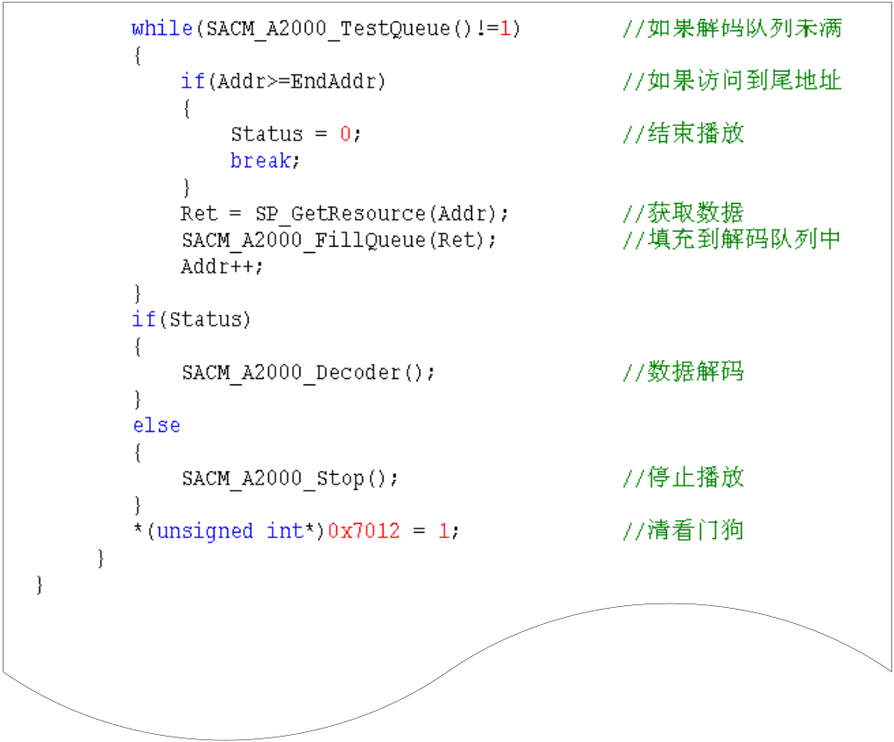
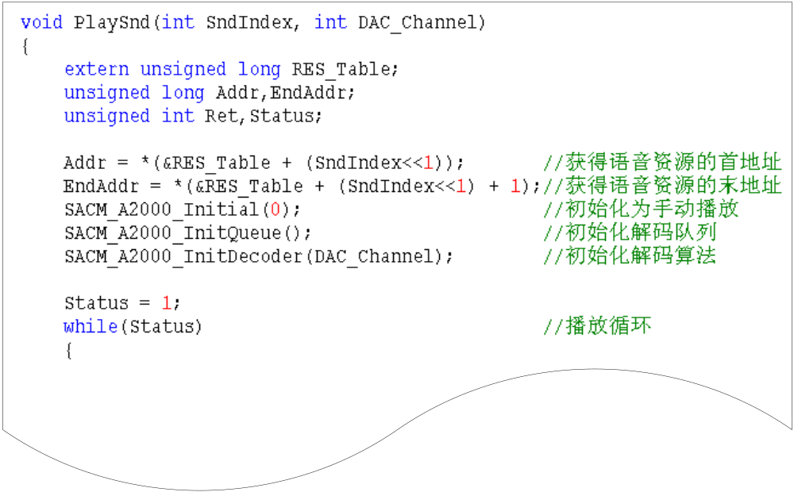
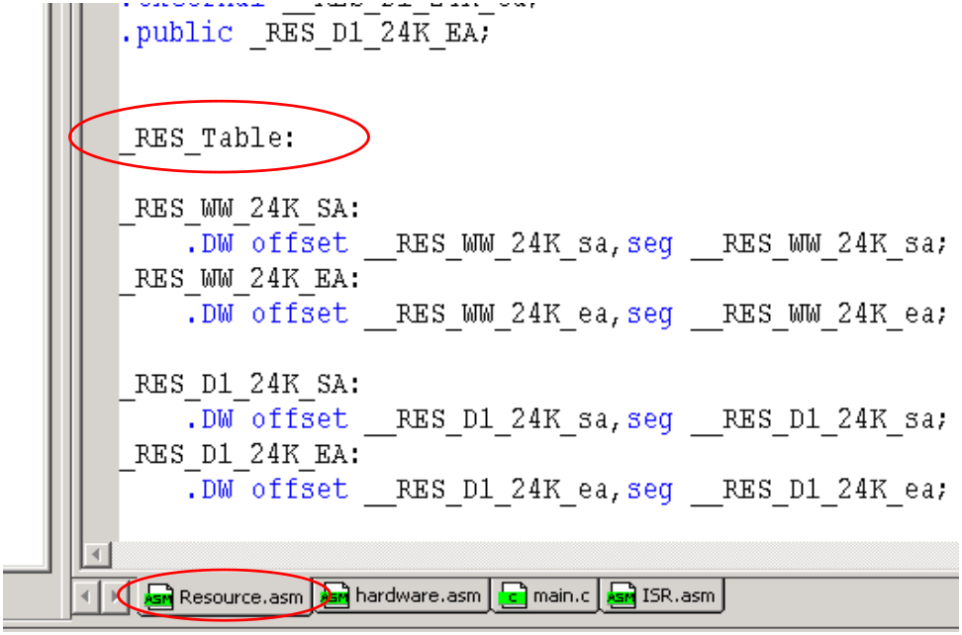
设计一个手动播放函数
Notes:
前面的例子程序里直接引用了ww.24k这个资源的起始地址和结束地址。如果有很多个语音资源的话，用这种方法将会很麻烦。因此，我们设计一个像自动播放那样的函数，只要告知要播放语音资源的号码（0，1，2……），就可以自动获取这个资源的地址。
与自动播放函数类似，这个手动播放函数也包含两个参数，分别表示要播放第几段语音资源以及从哪个DAC通道输出。
函数的第一行也引入了一个外部长整形数RES_Table。RES_Table也是在Resource.asm里自动生成的，它是一个资源索引表，所有资源的起始地址和结束地址都在这个索引表下。因此可以通过RES_Table和待播放语音资源的号码来定位语音资源的首末地址，分别赋给两个变量Addr和EndAddr。
例如，要播放第1段语音资源（编号为0），那么这段资源的起始地址就是RES_Table加上偏移量0这个地址所对应的值；结束地址就是RES_Table加上偏移量1这个地址所对应的值。再例如，要播放第2段语音资源（编号为1），那么它的起始地址和结束地址就分别是RES_Table+2和RES_Table+3地址所对应的值。因此，可以推知编号为n的语音资源，起始地址是(RES_Table+2*n)单元对应的数值，结束地址是(RES_Table+2*n+1)单元对应的数值。
获得了资源的首末地址，就可以参照前面的例子写出一个手动播放语音的函数了。

Slide 8
二、创建手动播放程序

Slide 9
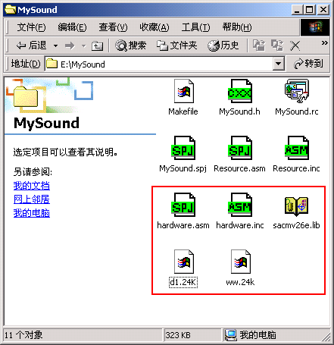
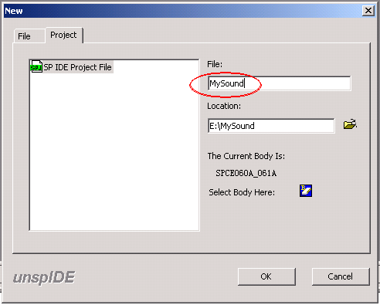
创建手动播放程序
新建工程
把Hardware.asm、Hardware.inc和Sacmv26e.lib，以及A2000格式的语音文件复制到工程所在文件夹下
Notes:
下面，我们一步一步地创建一个手动播放语音资源的程序。
首先是新建一个工程。这里仍然命名为MySound。
然后把语音函数库和hardware.asm、hardware.inc三个文件复制到工程所在文件夹下。

Slide 10
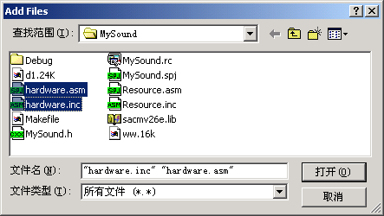
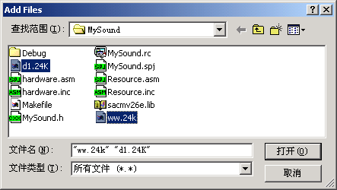
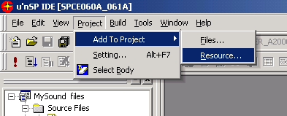
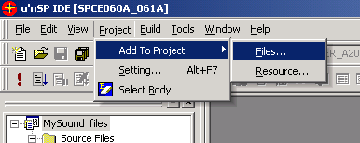
创建手动播放程序
把支持文件和语音资源添加到工程中。
  在Project菜单项，选择Add to Project -> Files
  找到工程所在的文件夹，选择hardware.asm、hardware.inc两个文件（按住Ctrl键点选），确定。
  IDE的Project菜单项，Add to Project -> Resource
  选择两个语音文件d1.24k和ww.24k，确定。

Slide 11
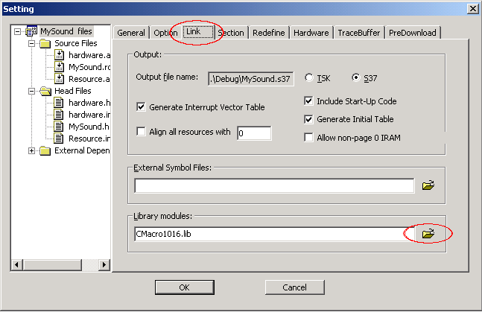
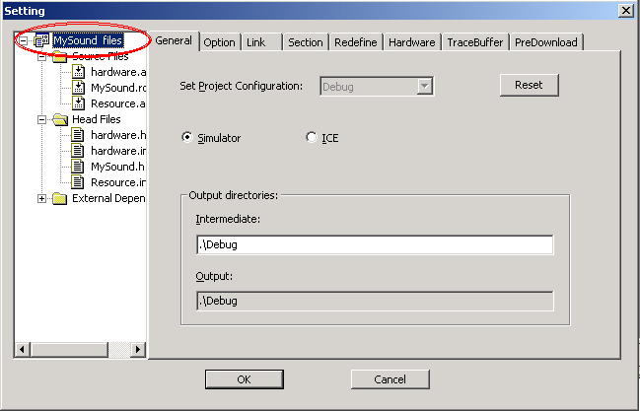
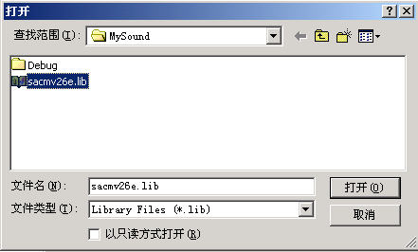
创建手动播放程序
把Sacmv26e.lib语音函数库添加到工程中。
  选择Project -> Setting，在左半部分的目录树中点选根目录。
  选择Link栏，点击Library Modules右面的文件夹按钮。
  在工程所在文件夹中选择sacmv26e.lib文件，确定。

Slide 12
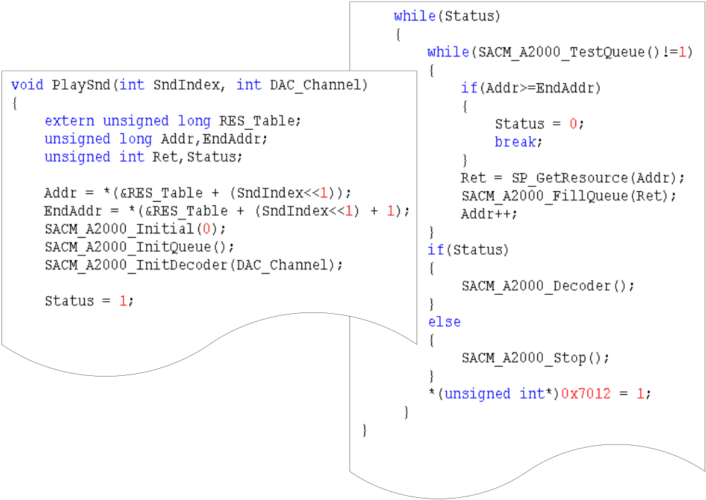
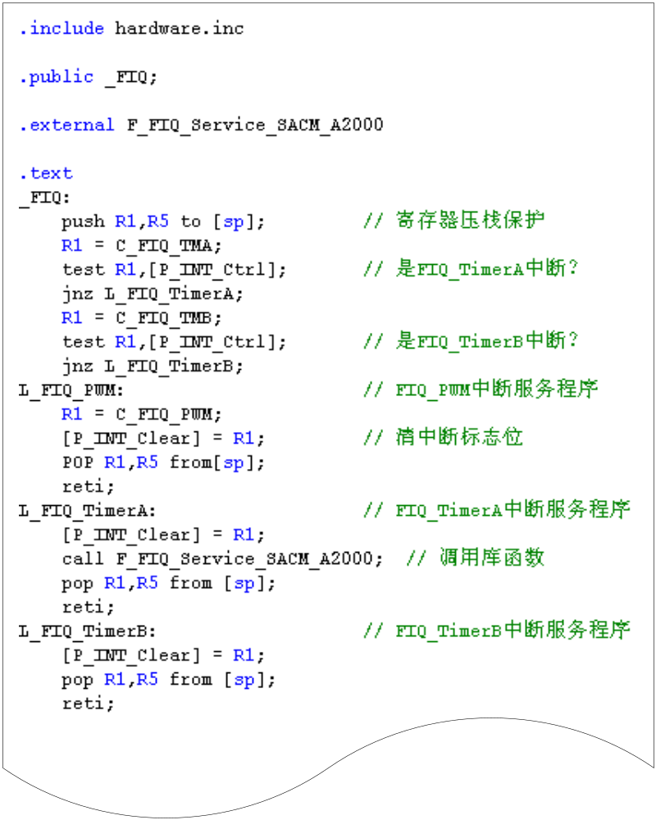
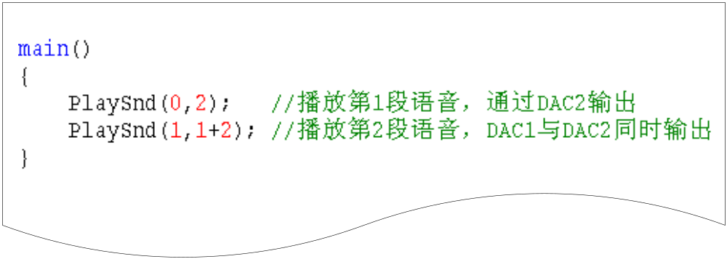
创建手动播放程序
编写代码
  手动语音播放函数
  中断服务程序
  主函数
Notes:
然后开始编写代码。与自动播放程序相仿，建立C程序文件main.c，在其中编写手动播放函数和主函数。
再建立一个asm汇编程序文件ISR.asm，编写中断服务程序。

Slide 13
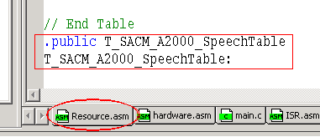
创建手动播放程序
添加语音资源索引表
  在工程中打开Resource.asm文件，在文件结尾处加入语音资源索引表。
Notes:
最后，仍然要在Resource.asm的结尾添加语音编号索引表T_SACM_A2000_SpeechTable，与自动播放不同的是，这次不必在表里添加内容了。

Slide 14
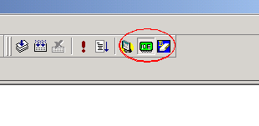
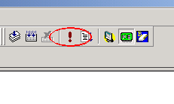
创建手动播放程序
下载试听
  连接好硬件（下载线、电源、扬声器等），在IDE的工具栏中点选绿色的“Use ICE”按钮。
  点击红色叹号形的“Execute Program”按钮，下载并运行程序，就可以听到从SPCE061A播放出的声音了。

Slide 15
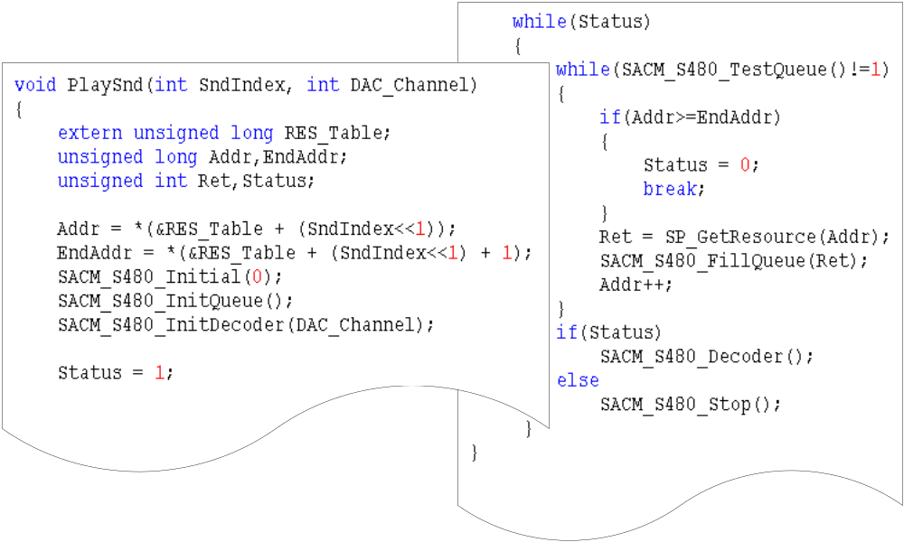
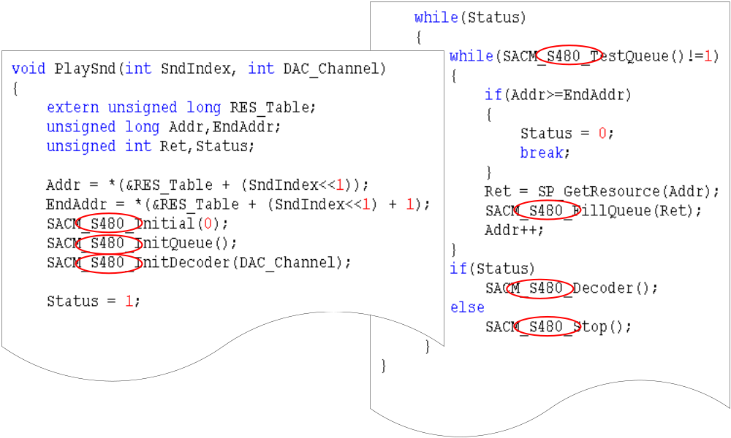
手动播放S480格式语音
S480格式语音资源的手动播放方法与A2000基本相同，只需把A2000手动播放程序中所有的 “A2000” 替换成“S480” 即可。
Notes:
如果要播放S480格式的语音资源，只需把程序里所有的“A2000”替换成“S480”就可以了。注意不要忘记替换中断服务程序里的代码。

Slide 16
其他语音播放函数
void SACM_A2000_Pause()
  暂停播放语音。
void SACM_A2000_Resume()
  从暂停的位置继续播放语音。
Void SACM_A2000_Volume(int Vol)
  调节语音播放的音量。Vol的取值范围是0~15，数值越大，输出音量越大。
Notes:
除了前面介绍的基本语音播放函数之外，函数库还提供了一些播放控制函数，使语音播放获得更好的效果。

Slide 17
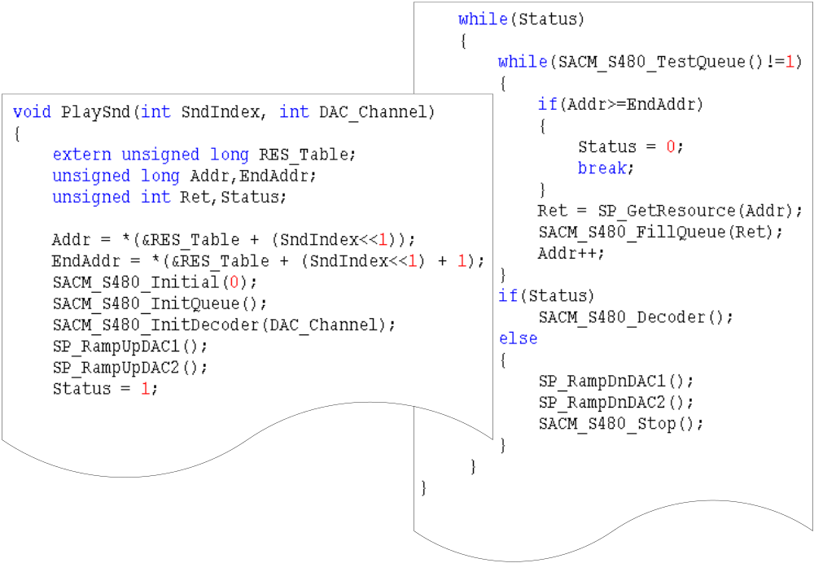
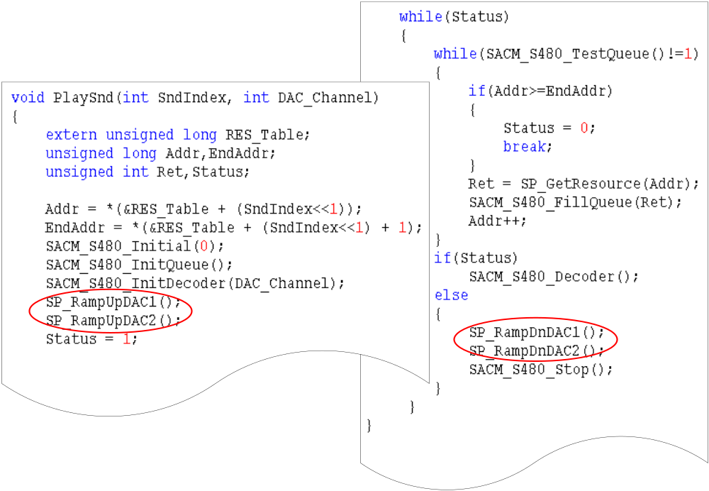
其他语音播放函数
声音渐入渐出函数，在Hardware.asm中定义，可防止播放开始和结束时产生爆音。
  Void SP_RampUpDAC1()
  Void SP_RampUpDAC2()
  Void SP_RampDnDAC1()
  Void SP_RampDnDAC2()

Slide 18
三、用汇编语言编写语音播放程序

Slide 19
用汇编语言编写播放程序
Sacmv26e.lib语音函数库还有供汇编语言直接调用的函数，包括自动与手动播放函数，它们与C函数一一对应(前面加上“F_”前缀)：
  F_SACM_A2000_Initial
  F_SACM_A2000_Play
  F_SACM_A2000_Stop
  F_SACM_A2000_ServiceLoop
  F_SACM_A2000_Decoder
  F_SACM_A2000_FillQueue
  …… ……

Slide 20
用汇编语言编写播放程序
汇编语音播放函数使用R1、R2……寄存器来传递参数。
  例如，C语言的SACM_A2000_Initial(1);语句可改写为：
    r1 = 1
    call F_SACM_A2000_Initial
  C语言的SACM_A2000_Play(0,2,3);语句可改写为：
    r1 = 0
    r2 = 2
    r3 = 3
    call F_SACM_A2000_Play

Slide 21
四、小结与注意事项

Slide 22
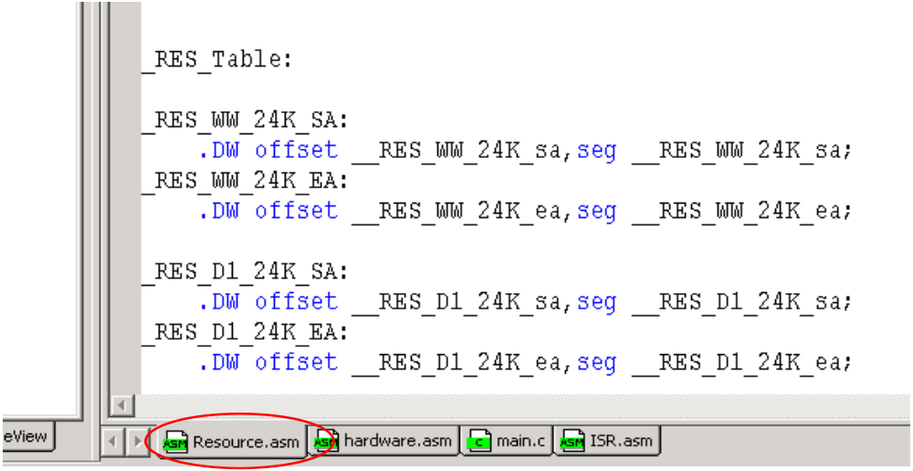
小结与注意事项
手动播放需要的支持文件与自动播放相同。
  Sacmv26e.lib, Hardware.asm, Hardware.inc
手动播放的中断服务程序与自动播放相同。
手动播放需要获取待播放语音资源的起始地址和结束地址，工程编译后会自动在Resource.asm中生成这些地址的索引表。

Slide 23
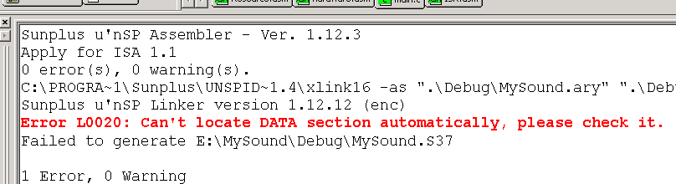
小结与注意事项
如果语音资源占用空间过大，超出了内置Flash Rom的空间范围，则在编译连接时会提示错误。
对于A2000格式，每秒语音需要约1.5K Word的存储空间。
对于S480格式，每秒语音至少需要0.3K Word的存储空间。
SPCE061A内置的32K Word Flash空间除保存语音资源外，还要存储程序，因此，如果要播放较长时间的语音，需要外扩存储器（如EEPROM、Flash等）。

Slide 24
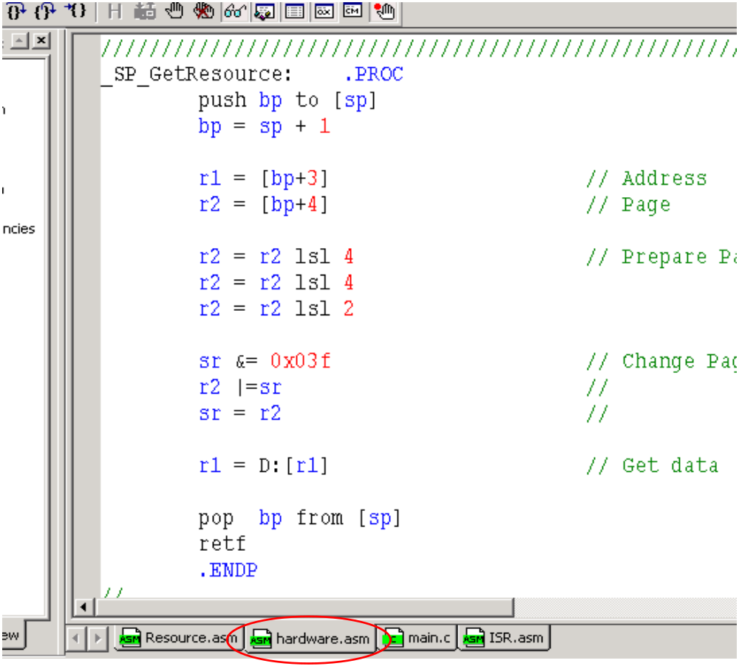
小结与注意事项
如果语音资源保存在外部存储器中，那么可以修改语音资源的获取函数void SP_GetResource(long Addr)。
该函数已经在Hardware.asm中定义，默认从SPCE061A内置的Flash Rom中取出数据。

Slide 25
五、疑难解答

Slide 26
疑难解答
手动播放并没有用到语音资源索引表T_SACM_A2000_SpeechTable，为什么还要在Resource.asm结尾定义它？
  语音库中的手动播放与自动播放函数编译到了同一个目标文件（Obj），该目标文件需要访问外部函数、常量、变量等。虽然手动播放没有用到这个资源索引表，但为了满足同一目标文件中的自动播放函数的需要，仍然要定义它。
我在调试程序时发现，语音播放程序把之前设置的中断都关掉了，只打开了FIQ中断。
  这个问题可以通过修改用户API来解决。在Hardware.asm中找到播放初始化函数（形如F_SP_SACM_S480_Init_），可以修改其中关于中断设置的语句。

Slide 27

凌阳科技大学计划网站：
http://www.unsp.com.cn
凌阳科技大学计划邮箱：
E_mail: unsp@sunplus.com.cn
凌阳科技大学计划客服中心：
Tel: 010-62981668-2911
凌阳科技大学计划技术支持中心：
Tel: 010-62981668-2916/2965
凌阳科技教育推广中心竭诚为您服务

